Slide 1
Проектирование мобильных приложений
Android: Activity, Альтернативные ресурсы
Кузнецов
Андрей Николаевич
Санкт-Петербургский Государственный
Политехнический Университет

Slide 2
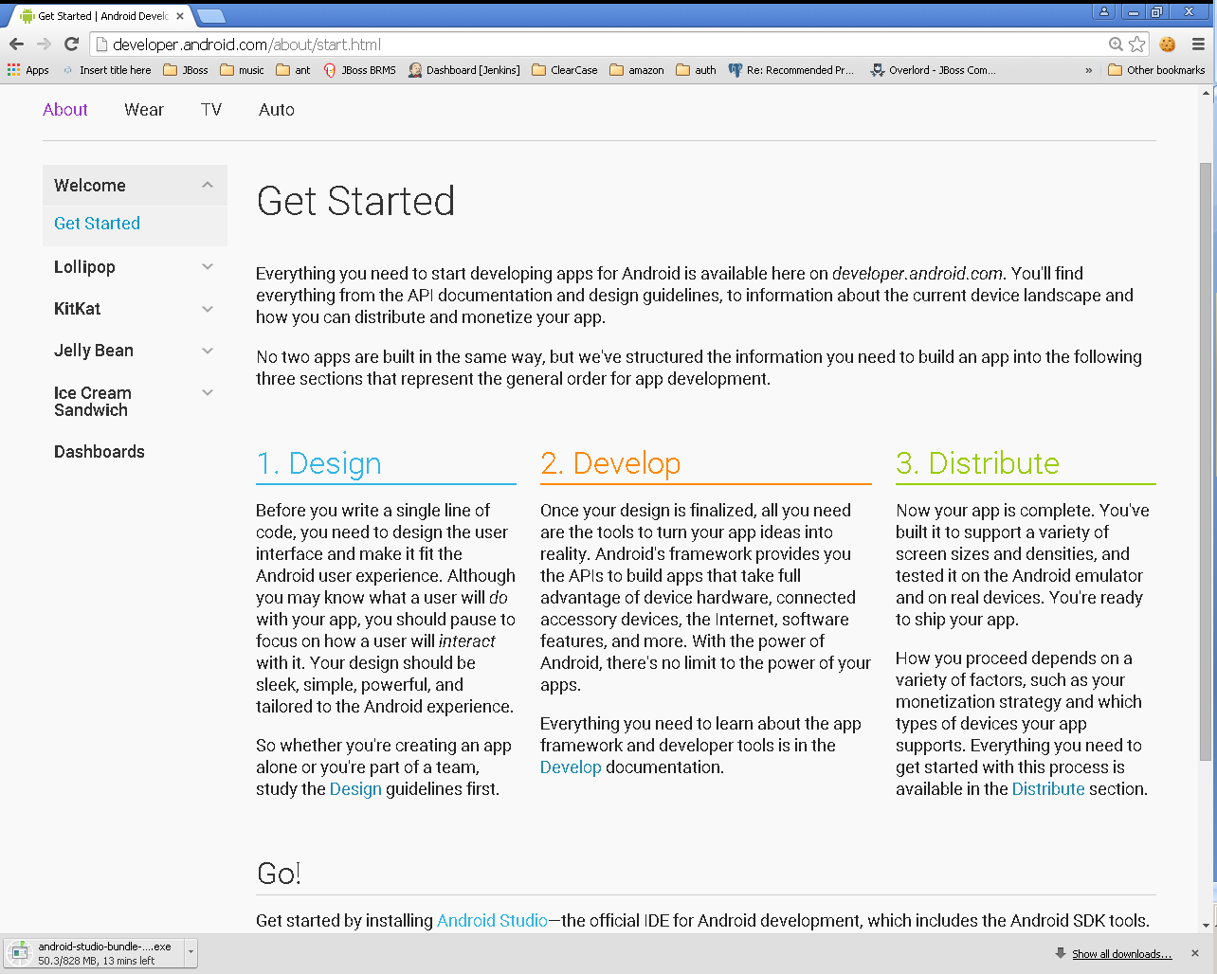

Slide 3
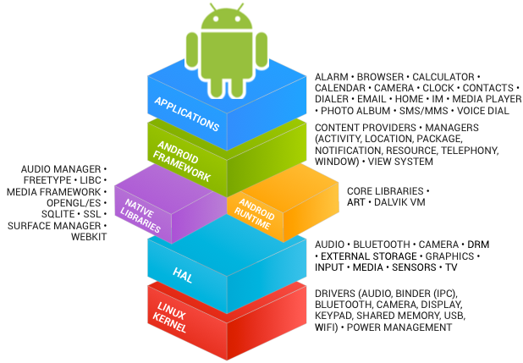
В предыдущих лекциях...
See https://source.android.com/source/index.html

Slide 4
В предыдущих лекциях...
Android Studio
http://developer.android.com/sdk/index.html
IntelliJ Idea (Bundled Android Plugin)
Android SDK
http://developer.android.com/sdk/index.html
Kotlin & Java

Slide 5
В предыдущих лекциях...
Activities
Services
Content Providers
Broadcast Receivers
Intents
As a developer we need only to call and extend these already defined classes to use in our application.

Slide 6
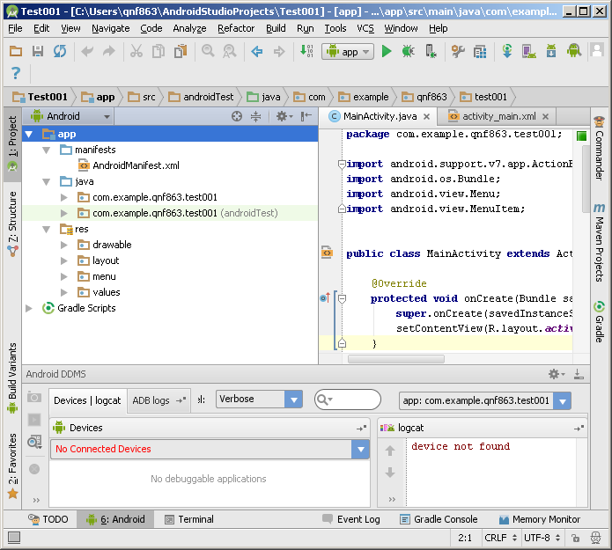
В предыдущих лекциях...

Slide 7
В предыдущих лекциях...
<?xml version="1.0" encoding="utf-8"?> <manifest> <uses-permission /> <permission /> <permission-tree /> <permission-group /> <instrumentation /> <uses-sdk /> <uses-configuration /> <uses-feature /> <supports-screens /> <compatible-screens /> <supports-gl-texture /> <application> <activity> <intent-filter> <action /> <category /> <data /> </intent-filter> <meta-data /> </activity>
<activity-alias> <intent-filter> . . . </intent-filter> <meta-data /> </activity-alias> <service> <intent-filter> . . . </intent-filter> <meta-data/> </service> <receiver> <intent-filter> . . . </intent-filter> <meta-data /> </receiver> <provider> <grant-uri-permission /> <meta-data /> <path-permission /> </provider> <uses-library /> </application> </manifest>

Slide 8
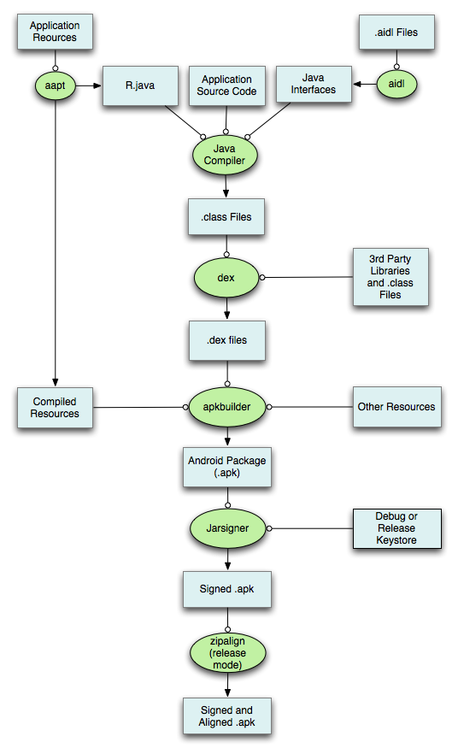

Slide 9
В предыдущих лекциях...
./animator/*
./anim/*
./xml/*
./drawable/*
Bitmap files (png, 9.png, jpg, gif)
State lists
Shapes
Other drawables

Slide 10
В предыдущих лекциях...
./layout/*
./menu/*
./raw/*
./values/*
arrays.xml
colors.xml
dimens.xml
strings.xml
styles.xml

Slide 11
Activities in android

Slide 12
Activity
“An activity is a single, focused thing that the user can do. Almost all activities interact with the user, so the Activity class takes care of creating a window for you in which you can place your UI” - http://developer.android.com

Slide 13
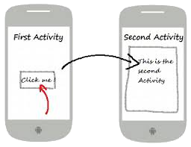
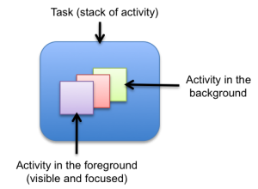
Activity (с т.з. пользователя)
Окно, обладающее определенными свойствами:
Может открываться поверх другого окна
При нажатии на кнопку “back” закрывается, и становится видно предыдущее окно в стеке
Notes:
http://www.itcsolutions.eu/wp-content/uploads/2011/08/Example_sketch.jpg
http://2.bp.blogspot.com/-e73dNgcojzk/Tl28Ug5sJEI/AAAAAAAAAAM/DVLQh1rTG-M/s1600/activity_task.png

Slide 14
Activity (с т.з. программиста)
class MainActivity : android.app.Activity() { /* * see * http://developer.android.com/reference/android/app/Activity.html * */ }

Slide 15
Activity (Объявление в манифесте)
См.
http://developer.android.com/guide/topics/manifest/manifest-intro.html
<manifest . . . > . . . <application . . .> <activity android:name="com.example.project.MyActivity"/>
. . . </application> </manifest>

Slide 16
Activity (с т.з. программиста)
Activity – не есть UI
Скорее, контейнер, который может содержать UI (android.view.View)
UI обычно задается ресурсом типа layout

Slide 17
Activity Отображение UI
public void setContentView (int layoutResID)
public void setContentView (View view)
public void setContentView (View view, ViewGroup.LayoutParams params)
class MainActivity : Activity() { // ... setContentView(R.layout.activity_main) // ... }

Slide 18
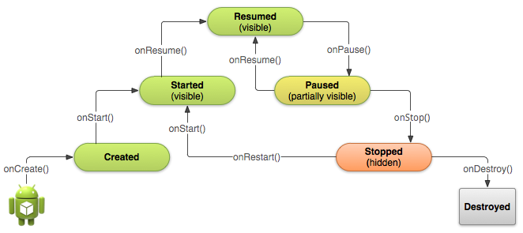
Жизненный Цикл Activity (1)
Notes:
Запустить эмулятор

Slide 19
Состояния Activity
Видна, активна
Частично видна,
Не активна
Не видна
Не существует
http://developer.android.com/training/basics/activity-lifecycle/starting.html

Slide 20
Состояния Activity
Переходные
состояния
Стабильные
состояния
http://developer.android.com/training/basics/activity-lifecycle/starting.html

Slide 21
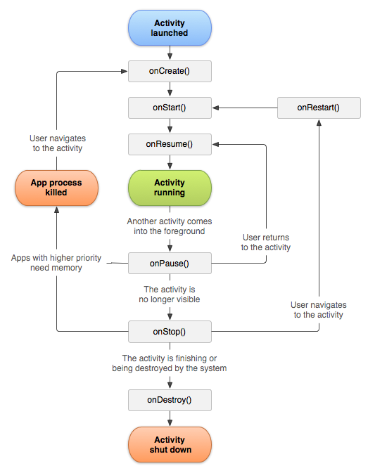
Жизненный Цикл Activity (2)

Slide 23
Жизненный цикл Activity: почему это важно?
Приложение не должно «падать», когда пользователь получает входящий звонок или переключается на другое приложение
Приложение не должно потреблять важные системные ресурсы, когда пользователь не взаимодействует с ним
Приложение не должно терять состояние, когда пользователь покидает приложение, а потом возвращается в него обратно
Приложение не должно терять состояние или «падать», когда пользователь вращает экран.

Slide 24
ВОПРОС
Повторите последнюю фразу преподавателя

Slide 26
onCreate/onDestroy
onCreate
Логика, выполняющаяся только 1 раз за всю жизнь Activity: создание UI, инстанциирование членов класса и т.п.
onDestroy
Остановка потоков и освобождение прочих ресурсов, занятых/созданных в onCreate
Обычно перегружать не требуется

Slide 28
onResume/onPause
onPause – остановить все процесы и сервисы, потребляющие CPU и батарею
Остановить анимацию и прочие действия потребляющие большое время CPU
Освободить системные ресурсы: broadcast receivers, handles to sensors (like GPS), и прочие сенсоры, которые могут сократить время жизни батареи
В реализации метода onPause избегать ресурсоемких действий (например, запись в БД)
Такие действия лучше проводить в onStop

Slide 29
onResume/onPause
onResume
Инициализировать/создать ресурсы, освобожденные в onPause (анимация, сенсоры, broadcast receivers и т.п.)
Инициализировать/создать ресурсы, которые должны быть обновлены перед тем, как Activity начнет работать
Например, обновить громкость звука

Slide 31
onStop/onRestart/onStart
onStop
Освободить все системные ресурсы, которые не требуются Activity, когда она не видна на экране
Выполнение больших ресурсоемких операций по остановке Activity (например, запись данных в БД)
onStart
Создать/захватить ресурсы

Slide 32
onStop/onRestart/onStart
onRestart
Используется крайне редко

Slide 34
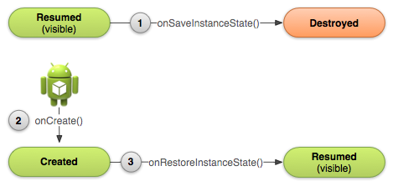
Recreating an Activity
Not activity lifecycle callbacks!

Slide 35
onRestoreInstanceState/ onSaveInstanceState
onSaveInstanceState (Bundle outState)
Вызывается для того, чтобы activity могла сохранить свое состояние (перед тем, как Android разрушит ее) с целью восстановления состояния в методе onCreate(Bundle) или onRestoreInstanceState(Bundle)
Этот метод вызывается (если вызывается) перед onStop()

Slide 36
onRestoreInstanceState/ onSaveInstanceState
onRestoreInstanceState (Bundle savedState)
Этот метод вызывается (если вызывается) после onStart(), когда activity повторно инициализируется из сохраненного ранее состояния
В большинстве случаев разработчики используют onCreate(Bundle) для восстановления состояния.

Slide 37
При перегрузке любого метода сначала вызвать метод базового класса!

Slide 39
Демонстрация
Жизненный цикл Activity

Slide 40
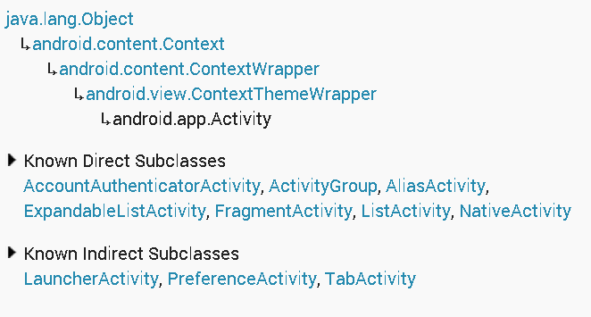
Activity: API Overview (1)

Slide 41
Activity: Lifecycle Callbacks
protected void onCreate (Bundle savedInstanceState)
protected void onStart ()
protected void onPause ()
protected void onResume ()
protected void onRestart ()
protected void onStop ()
protected void onDestroy ()

Slide 42
Activity: State Callbacks
protected void onSaveInstanceState (Bundle outState)
protected void onRestoreInstanceState (Bundle savedInstanceState)

Slide 43
Activity: Content
public void setContentView (int layoutResID)
Вспомните R.layout.my_layout
public void setContentView (View view)
public View findViewById (int id)
Вспомните android:id=“@+id/my_id”

Slide 44
Button Обработка событий (В1) (native API)
<Button xmlns:android="http://schemas.android.com/apk/res/android" android:id="@+id/button_send" android:layout_width="wrap_content" android:layout_height="wrap_content" android:text="@string/button_send“ />
Button button = (Button) findViewById(R.id.button_send); button.setOnClickListener(new View.OnClickListener() { public void onClick(View v) { // Do something in response to button click } });

Slide 45
Button Обработка событий (kotlin-android-extensions)
<Button xmlns:android="http://schemas.android.com/apk/res/android" android:id="@+id/button_send" android:layout_width="wrap_content" android:layout_height="wrap_content" android:text="@string/button_send“ />
import kotlinx.android.synthetic.com.example.*
button_send.setOnClickListener{view ->
// Do something in response to button click }

Slide 46
Button Обработка событий (В2)
<Button xmlns:android="http://schemas.android.com/apk/res/android" android:id="@+id/button_send" android:layout_width="wrap_content" android:layout_height="wrap_content" android:text="@string/button_send" android:onClick=“myButtonClicked" />
class MainActivity : Activity() { fun myButtonClicked(view: View) { when(view.id){ R.id.button_send -> ... R.id.button_forward -> ... } } }

Slide 47
CheckBox Обработка событий
public void setOnCheckedChangeListener (CompoundButton.OnCheckedChangeListener listener)
public void setOnClickListener (View.OnClickListener l)
<CheckBox android:id="@+id/checkbox_meat“ android:layout_width="wrap_content“ android:layout_height="wrap_content“ android:text="@string/meat“ android:onClick="onCheckboxClicked"/>

Slide 48
CheckBox Обработка событий
<?xml version="1.0" encoding="utf-8"?> <LinearLayout xmlns:android="http://schemas.android.com/apk/res/android" android:orientation="vertical" android:layout_width="fill_parent" android:layout_height="fill_parent"> <CheckBox android:id="@+id/checkbox_meat" android:layout_width="wrap_content" android:layout_height="wrap_content" android:text="@string/meat" android:onClick="onCheckboxClicked"/> <CheckBox android:id="@+id/checkbox_cheese" android:layout_width="wrap_content" android:layout_height="wrap_content" android:text="@string/cheese" android:onClick="onCheckboxClicked"/> </LinearLayout>

Slide 49
CheckBox Обработка событий
public void onCheckboxClicked(View view) { // Is the view now checked? boolean checked = ((CheckBox) view).isChecked(); // Check which checkbox was clicked switch(view.getId()) { case R.id.checkbox_meat: if (checked) // Put some meat on the sandwich else // Remove the meat break; case R.id.checkbox_cheese: if (checked) // Cheese me else // I'm lactose intolerant break; // TODO: Veggie sandwich } }

Slide 50
ToggleButton Обработка событий
public void setOnCheckedChangeListener (CompoundButton.OnCheckedChangeListener listener)
public void setOnClickListener (View.OnClickListener l)
<ToggleButton android:id="@+id/togglebutton" android:layout_width="wrap_content" android:layout_height="wrap_content" android:textOn="Vibrate on" android:textOff="Vibrate off" android:onClick="onToggleClicked"/>

Slide 51
RadioButton Обработка событий
public void setOnCheckedChangeListener (RadioGroup.OnCheckedChangeListener listener)
public void setOnClickListener (View.OnClickListener l)
<RadioButton android:id="@+id/radio_ninjas" android:layout_width="wrap_content" android:layout_height="wrap_content" android:text="@string/ninjas" android:onClick="onRadioButtonClicked"/>

Slide 52
Activity: Inflaters (инстанциирование layout)
public LayoutInflater getLayoutInflater ()
public View inflate (int resource, ViewGroup root)
public MenuInflater getMenuInflater ()
public void inflate (int menuRes, Menu menu)

Slide 53
Activity доступ к ресурсам
public Resources getResources ()
public boolean getBoolean (int id)
public int getColor (int id)
public float getDimension (int id)
public Drawable getDrawable (int id)
public int getInteger (int id)
public String getQuantityString (int id, int quantity, Object... formatArgs)
public String getString (int id)
public String getString (int id, Object... formatArgs)
public String[] getStringArray (int id)
public XmlResourceParser getLayout (int id)
http://developer.android.com/reference/android/content/res/Resources.html

Slide 54
Activity: Preferences
public SharedPreferences getPreferences (int mode)
Use this if you need only one preferences file for your Activity
public abstract SharedPreferences getSharedPreferences (String name, int mode)
Use this if you need multiple preferences files identified by name.
getDefaultSharedPreferences()

Slide 55
Альтернативные ресурсы

Slide 56
Альтернативные Ресурсы
<resources_name>-<config_qualifier>
resources_name := anim, drawable, layout, menu, raw, value, xml
config_qualifier := qualifier1[-qualifier2[…]]
Примеры:
drawable-ldpi
drawable-en-notouch-12key
values-land-mdpi-v11

Slide 57
Configuration Qualifier Names: Language and Region
The language is defined by a two-letter ISO 639-1 language code, optionally followed by a two letter ISO 3166-1-alpha-2 region code (preceded by lowercase "r").
Примеры: “en”, “fr”, “en-rUS”, “fr-rFR”, “fr-rCA” …
Использование: локализация (перевод)
REM: “behavior” vs. “behaviour”

Slide 58
Configuration Qualifier Names: Screen Orientation
port
Device is in portrait orientation (vertical)
land
Device is in landscape orientation (horizontal)

Slide 59
Configuration Qualifier Names: Screen Size
4 размера экрана:
small (>= 320x426 dp)
low-density QVGA, VGA high density
normal (>= 320x470 dp)
WQVGA low density, HVGA medium density, WVGA high density
large (>= 480x640 dp)
VGA and WVGA medium density
xlarge (>= 720x960 dp)
API: 9+
API: 4+

Slide 60
Supporting Multiple Screens (1)
Screen size
Физический размер (диагональ) (7’)
Screen density
Число пикселей на единицу длины (160 dpi)
Orientation
landscape или portrait
Resolution
Число пикселей на экране (320x240)
http://developer.android.com/guide/practices/screens_support.html

Slide 61
Supporting Multiple Screens (2)
A set of four generalized sizes:
small, normal, large, and xlarge
A set of four generalized densities:
ldpi (low), mdpi (medium), hdpi (high), and xhdpi (extra high)
http://developer.android.com/guide/practices/screens_support.html

Slide 62
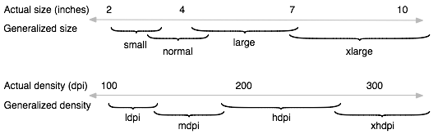
Supporting Multiple Screens (3)
This baseline is based upon the screen configuration for the first Android-powered device, the T-Mobile G1, which has an HVGA screen (until Android 1.6, this was the only screen configuration that Android supported).
http://developer.android.com/guide/practices/screens_support.html

Slide 63
Supporting Multiple Screens (4)
“dp” - Density-independent pixel
Размер в виртуальных «пикселях»
Используется при описании layout
Система сама переводит dp в px по формуле:
px = dp * (dpi / 160)
Преимущество: layout выгдлядит одинаково на разных экранах
http://developer.android.com/guide/practices/screens_support.html

Slide 64
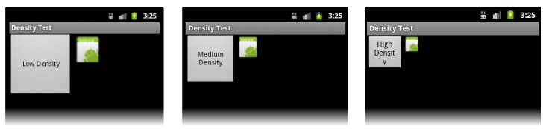
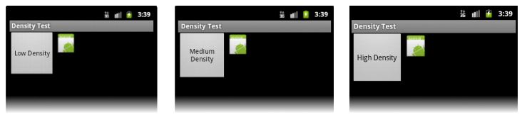
Supporting Multiple Screens (5)
http://developer.android.com/guide/practices/screens_support.html

Slide 65
Configuration Qualifier Names: Screen Size
4 размера экрана:
small (>= 320x426 dp)
low-density QVGA, VGA high density
normal (>= 320x470 dp)
WQVGA low density, HVGA medium density, WVGA high density
large (>= 480x640 dp)
VGA and WVGA medium density
xlarge (>= 720x960 dp) (API 9+)
API: 4+

Slide 66
Configuration Qualifier Names: Screen Pixel Density (dpi) (1)
ldpi: Low-density screens (~120dpi)
mdpi: Medium-density (~160dpi)
hdpi: High-density screens (~240dpi)
xhdpi: Extra high-density screens (~320dpi)
xxhdpi (~480dpi, 16+), xxxhdpi (~640dpi, 18+)
nodpi: bitmap resources that you do not want to be scaled to match the device density
tvdpi = 1.33*mdpi
API: 8+
API: 13+

Slide 67
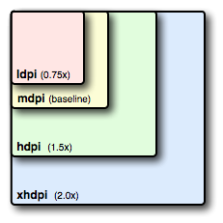
Configuration Qualifier Names: Screen Pixel Density (dpi) (2)
Система масштабирует растровые ресурсы
Иногда не очень красиво

Slide 68
Configuration Qualifier Names: smallestWidth (1)
sw<N>dp
Наименьшаяя возможная ширина экрана (не зависит от ориентации экрана)
Примеры:
sw320dp, sw600dp, sw720dp
Использование: требование минимальной ширины для layout
API: 13+

Slide 69
Configuration Qualifier Names: smallestWidth (2)
sw320dp будет выбран для следующих конфигураций экрана:
240x320 ldpi (QVGA handset)
320x480 mdpi (handset)
480x800 hdpi (high density handset)
API: 13+

Slide 70
Configuration Qualifier Names: smallestWidth (2)
sw320dp будет выбран для следующих конфигураций экрана:
240x320 ldpi (QVGA handset)
320x480 mdpi (handset)
480x800 hdpi (high density handset)
Кто догадается почему?
API: 13+

Slide 71
Configuration Qualifier Names: Available Width/Height
w<N>dp h<N>dp
Минимальная доступная ширина/высота экрана в dp.
Зависит от ориентации экрана
Система выбирает ближайший снизу набор ресурсов, если приложение предоставляет несколько наборов
Примеры: w720dp,w1024d,h720dp,h1024dp
API: 13+

Slide 72
Configuration Qualifier Names: Screen aspect
long
Широкий экран (WQVGA, WVGA, FWVGA)
notlong
Не широкий экран (QVGA, HVGA, and VGA)
API: 4+

Slide 73
Configuration Qualifier Names: UI Mode
car: Device is displaying in a car dock
desk: Device is displaying in a desk dock
television: Device is displaying on a television
appliance: Device is serving as an appliance, with no display
watch: Device has a display and is worn on the wrist (20+)
API: 13+
API: 8+

Slide 74
Configuration Qualifier Names: Night Mode
night: Night time
notnight: Day time
API: 8+

Slide 75
Configuration Qualifier Names: Touchscreen Type
notouch: Device does not have a touchscreen.
finger: Device has a touchscreen that is intended to be used through direction interaction of the user's finger.
API: 8+

Slide 76
Configuration Qualifier Names: Keyboard Availability
keysexposed
Аппаратная клавиатура доступна или имеется программная клавиатура
keyshidden
Имеется аппаратная клавиатура, но она не доступна и не имеется программная клавиатура
keyssoft
Имеется программная клавиатура

Slide 77
Configuration Qualifier Names: Primary Text Input Method
nokeys
Device has no hardware keys for text input.
qwerty
Device has a hardware qwerty keyboard, whether it's visible to the user or not.
12key
Device has a hardware 12-key keyboard, whether it's visible to the user or not.
API: 8+

Slide 78
Configuration Qualifier Names: Navigation Key Availability
navexposed
Navigation keys are available to the user.
navhidden
Navigation keys are not available (such as behind a closed lid).
API: 8+

Slide 79
Configuration Qualifier Names: Primary Non-Touch Navigation Method
nonav: Device has no navigation facility other than using the touchscreen.
dpad: Device has a directional-pad (d-pad) for navigation.
trackball: Device has a trackball for navigation.
wheel: Device has a directional wheel(s) for navigation (uncommon).
API: 8+

Slide 80
Configuration Qualifier Names: Platform Version (API level)
The API level supported by the device.
Примеры:
v3
v4
v7

Slide 81
Configuration Qualifier Names: Layout Direction (1)
Layout Direction
ldrtl = layout-direction-right-to-left
ldltr = layout-direction-left-to-right
Использование: локализация
API: 17+

Slide 82
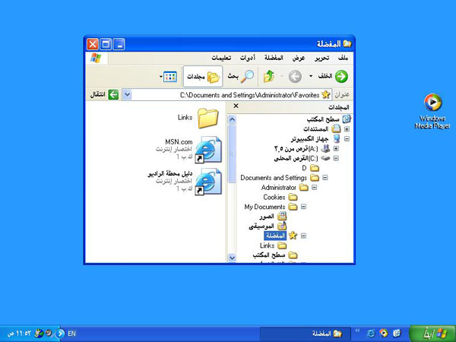
Configuration Qualifier Names: Layout Direction (2)
http://i.msdn.microsoft.com/bb688119.f08tm01(en-us,MSDN.10).jpg
API: 17+

Slide 83
Configuration Qualifier Names: MCC and MNC
The mobile country code (MCC), optionally followed by mobile network code (MNC) from the SIM card in the device.
Примеры:
mcc310 is U.S. on any carrier
mcc310-mnc004 is U.S. on Verizon
mcc208-mnc00 is France on Orange
Использование: country-specific legal resources

Slide 84
Последовательность модификаторов важна
См. http://developer.android.com/guide/topics/resources/providing-resources.html#QualifierRules
drawable-en-notouch-12key

Slide 85
Последовательность модификаторов важна
MCC and MNC
Language and region
Layout Direction
Smallest Width
Available width
Available height
Screen size
Screen aspect
Screen orientation
UI mode
Night mode
Screen pixel density (dpi)
Touchscreen type
Keyboard availability
Primary text input method
Navigation key availability
Primary non-touch navigation method
Platform Version (API level)

Slide 86
How Android Finds the Best-matching Resource

Slide 87
Best-Matching (0)
Device configuration:
Resources:
Locale=en-GB
Screen orientation=port
Screen pixel density=hdpi
Touchscreen type=notouch
Primary text input method = 12key
drawable/
drawable-en/
drawable-fr-rCA/
drawable-en-port/
drawable-en-notouch-12key/
drawable-port-ldpi/
drawable-port-notouch-12key/

Slide 88
Best-Matching (0)
Device configuration:
Resources:
Locale=en-GB
Screen orientation=port
Screen pixel density=hdpi
Touchscreen type=notouch
Primary text input method = 12key
drawable/
drawable-en/
drawable-fr-rCA/
drawable-en-port/
drawable-en-notouch-12key/
drawable-port-ldpi/
drawable-port-notouch-12key/

Slide 89
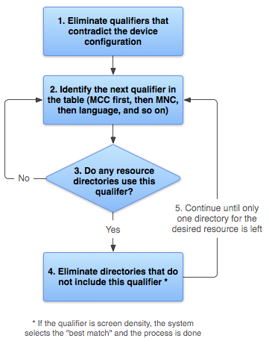
http://developer.android.com/guide/topics/resources/providing-resources.html

Slide 90
Best-Matching (1)
1) Eliminate resource files that contradict the device configuration
drawable/
drawable-en/
drawable-fr-rCA/
drawable-en-port/
drawable-en-notouch-12key/
drawable-port-ldpi/
drawable-port-notouch-12key/
Exception: Screen pixel density is the one qualifier that is not eliminated due to a contradiction

Slide 91
Best-Matching (2)
2) Pick the (next) highest-precedence qualifier in the list
MCC and MNC
Language and region
Layout Direction
smallestWidth
Available width
Available height
Screen size
Screen aspect
Screen orientation
UI mode
Night mode
Screen pixel density (dpi)
Touchscreen type
Keyboard availability
Primary text input method
Navigation key availability
Primary non-touch navigation method
Platform Version (API level)

Slide 92
Best-Matching (3)
3) Do any of the resource directories include this qualifier?
If No, return to step 2 and look at the next qualifier
If Yes, continue to step 4

Slide 93
Best-Matching (4)
4) Eliminate resource directories that do not include this qualifier
MCC and MNC
Language and region
…
Screen orientation
…
drawable/
drawable-en/
drawable-en-port/
drawable-en-notouch-12key/
drawable-port-ldpi/
drawable-port-notouch-12key/
Exception: If the qualifier in question is screen pixel density, Android selects the option that most closely matches the device screen density. In general, Android prefers scaling down a larger original image to scaling up a smaller original image.

Slide 94
Best-Matching (5)
5) Go back and repeat steps 2, 3, and 4 until only one directory remains. In the example, screen orientation is the next qualifier for which there are any matches.
MCC and MNC
Language and region
…
Screen orientation
…
drawable/
drawable-en/
drawable-en-port/
drawable-en-notouch-12key/
drawable-port-ldpi/
drawable-port-notouch-12key/

